Slide 1
2 化学反应与能量

Slide 2
第三节 化学平衡
（第3课时-勒夏特列原理）

Slide 3
一、化学平衡移动原理
-----------勒夏特列原理
改变化学平衡的一个条件，平衡就会向减弱这种改变的方向移动
减弱改变

Slide 4
只能阻碍，不能阻止
1、增大某反应物的浓度，平衡为了阻碍该反应物浓度的增大，朝 正 反应方向移动；但最终该反应物的浓度还是增大了。
2、升高温度，平衡为了阻碍温度的升高，朝 吸热 反应方向移动；但最终体系的温度还是升高了。
3、增大压强（压缩气体体积），单位体积内气体分子数增加，平衡为了阻碍压强的增加，平衡就朝气体体积减小的方向移动；增大压强造成所有物质的浓度增大，不管平衡怎么移动，最终所有物质的浓度还是增大了。
4、加催化剂，同等程度地改变正、逆反应速率，平衡不移动。

Slide 5

(2009·四川高考)在一体积可变的密闭容器中，加入一定量的X、Y，发生反应mX(g) nY(g) ΔH＝Q kJ/mol.反应达到平衡时，Y的物质的量浓度与温度、气体体积的关系如下表所示：
c (Y)/
mol/L
 | 1 | 2 | 4
100 | 1.00 | 0.75 | 0.53
200 | 1.20 | 0.90 | 0.63
300 | 1.30 | 1.00 | 0.70
气体体积/L
温度/℃
下列说法正确的是 ( )
A．m>n B．Q<0
C．温度不变，压强增大，Y的质量分数减少
D．体积不变，温度升高，平衡向逆反应方向移动
C

Slide 6

2．对于反应2SO₂(g)＋O₂(g) 2SO₃(g)，能增大正反应速率的措施是 ( )
A．通入大量O₂ B．增大容器容积
C．移去部分SO₃ D．降低体系温度
A
解析：影响化学反应速率的因素主要有催化剂、温度、浓度和压强，在反应2SO₂(g)＋O₂(g) 2SO₃(g)中，增大反应物的浓度，正反应速率加快；增大容器容积、移去部分SO₃、降低体系温度都可以导致正反应速率减小．

Slide 7

3．对于平衡CO₂(g) CO₂(aq) ΔH＝－19.75 kJ/mol， 为增大二氧化碳气体在水中的溶解度，应采用的方法是 ( )
A．升温增压 B．降温减压
C．升温减压 D．降温增压
D
解析：由反应：CO₂(g) CO₂(aq) ΔH＝－19.75 kJ/mol可知，CO₂溶解是气体体积减小且放热的过程，根据化学平衡移动原理，为增大CO₂气体在水中的溶解度，应采取的措施是降温、增压．

Slide 8
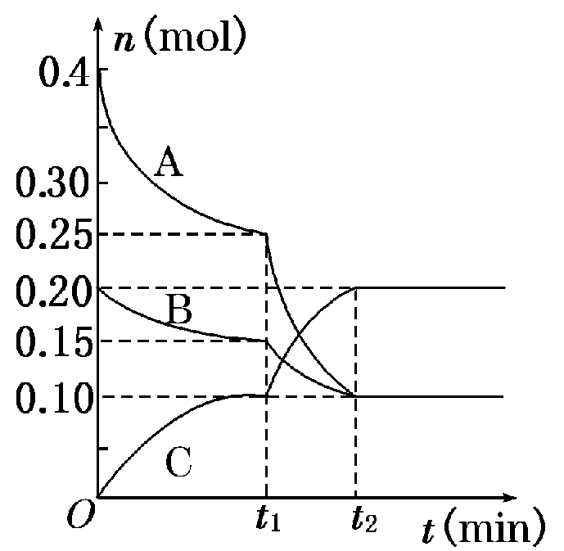
4．现将0.4 mol A气体和0.2 mol B气体充入10 L的密闭容器
中，在一定条件下使其发生反应生成气体C，其物质的量的变化如图：据图中曲线变化情况分析，t₁时刻改变
的反应条件可能是（ ）
A．加入了催化剂
B．降低了反应温度
C．向容器中充入了C
D．缩小了容器体积
D

Slide 9

5. 对于可逆反应：X(s)＋2Y(g) 2Z(g)，下列叙述不正确的是( )
A．达到平衡时v_{正}(Y)＝v_{逆}(Z)
B．平衡后，若再充入Y，X的转化率增大
C．平衡后，若增大压强，Z的体积分数增大
D．平衡后，若保持温度和容器内压强不变，充入氦气，平衡不移动
C
解析：选项A，v_{正}(Y)＝v_{逆}(Z)，说明Y的反应量等于Z的反应量，反应处于平衡状态。选项B，再次充入Y时，Y的浓度增大，有利于X的转化，X的转化率增大。选项C，增加压强平衡不移动，Z的体积分数不变。选项D，恒温恒压下，充入He，平衡不移动。

Slide 10
6、已建立化学平衡的某可逆反应，当条件改变使化学平衡向正反应方向移动时，下列叙述正确的是 ( )
①生成物的质量分数一定增加，
②任一生成物总量一定增加，
③反应物的转化率一定增大，
④反应物的浓度一定降低，
⑤正反应速率一定大于逆反应速率，
⑥一定使用催化剂
A．①②③ B．③④⑤ C．②⑤ D．④⑥
C

